Slide 1


TRƯỜNG TIỂU HỌC TIÊN THANH
CHÀO MỪNG QUÝ THẦY CÔ
VỀ DỰ GIỜ THĂM LỚP
Môn: Toán lớp 3
BÀI 27: GIẢM MỘT SỐ ĐI MỘT SỐ LẦN.(TIẾT1)
Người thực hiện: Đoàn Thị Luyến

Slide 2


Slide 3
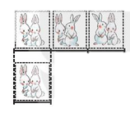
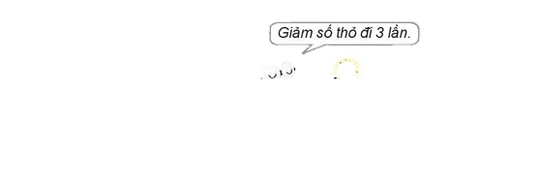
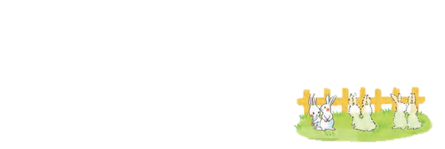
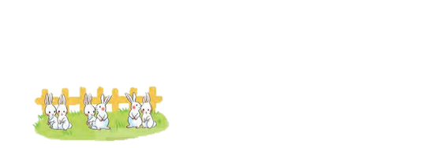


Lúc đầu:
6 : 3 = 2
6 con thỏ giảm đi 3 lần còn 2 con thỏ
Lúc sau:
Muốn giảm một số đi một số lần, ta lấy số đó chia cho số lần.
Muốn giảm một số đi một số lần ta làm thế nào?

Slide 4



03
HOẠT ĐỘNG

Slide 5
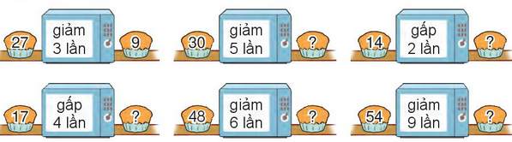
Bài 1: Số?
6
28
68
8
6

Slide 6
Nam có 42 nhãn vở. Sau khi cho các bạn một số nhãn vở, số nhãn vở
còn lại của Nam so với lúc đầu giảm đi 3 lần. Hỏi Nam còn lại bao nhiêu nhãn vở?
Bài 2:
Tóm tắt
Bài giải:
Số nhãn vở Nam còn lại là:
42 : 3 = 14 (nhãn vở)
Đáp số: 14 nhãn vở.
42 nhãn vở
Lúc đầu:
Lúc sau:
? nhãn vở

Slide 7
04
VẬN DỤNG

Slide 8
Kết luận
Giảm một số đi nhiều lần
Khi giảm một số
đi một số lần ta lấy số đó chia cho số lần.
Giảm một số đi một số đơn vị.
Khi giảm mốt số đi một số đơn vị ta lấy số đó trừ đi số đơn vị cần giảm.

Slide 9

Thảo luận nhóm 4:
Các nhóm chọn ra 2 số bất kỳ có 2 chữ số lớn hơn 20, có hàng đơn vị là 5 hoặc 0. Thực hành ra nháp: Giảm số đó đi 5 lần, sau đó tiếp tục giảm số đó đi 5 đơn vị.

